Slide 1
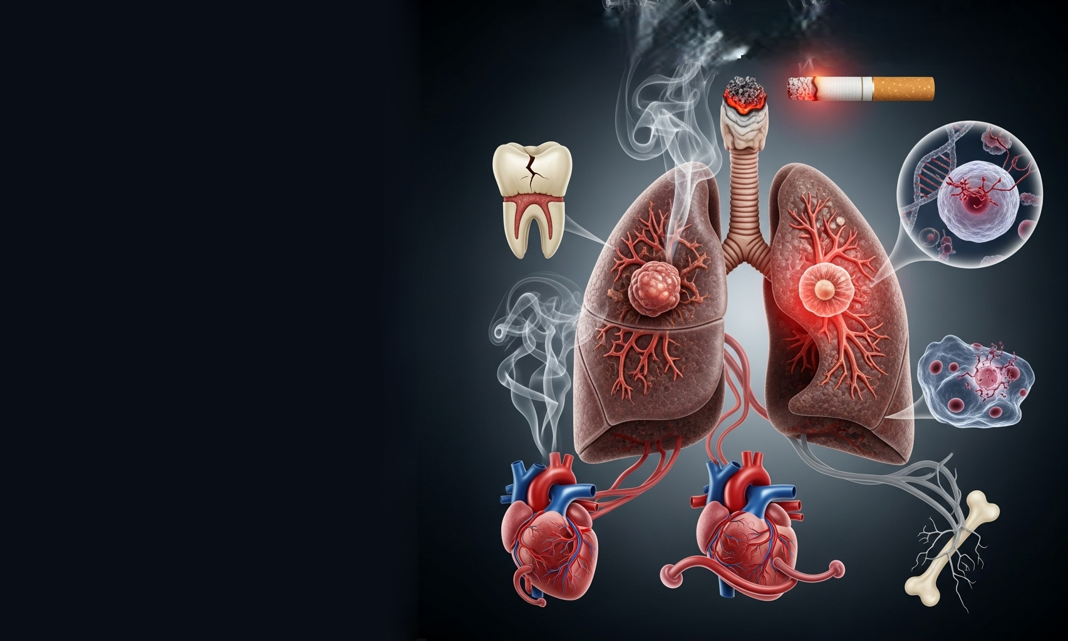

Вред курения
Курение — одна из самых опасных привычек, приводящая к тяжелым последствиям для организма и сокращающая жизнь человека на 10–15 лет.
Несмотря на кажущуюся безобидность, каждая выкуренная сигарета наносит удар по дыхательной, сердечно-сосудистой и нервной системам.
В этой презентации мы разберем, как именно табачный дым разрушает здоровье и почему отказ от курения — единственный разумный выбор.

Slide 2

Состав табачного дыма
Табачный дым содержит более 4000 химических соединений, из которых около 200 крайне токсичны, а 60 являются канцерогенами.
Среди них — никотин, вызывающий зависимость, смолы, оседающие в легких, и угарный газ, блокирующий транспортировку кислорода.
Даже такие яды, как мышьяк, формальдегид и синильная кислота, присутствуют в дыме в малых, но опасных концентрациях.

Slide 3

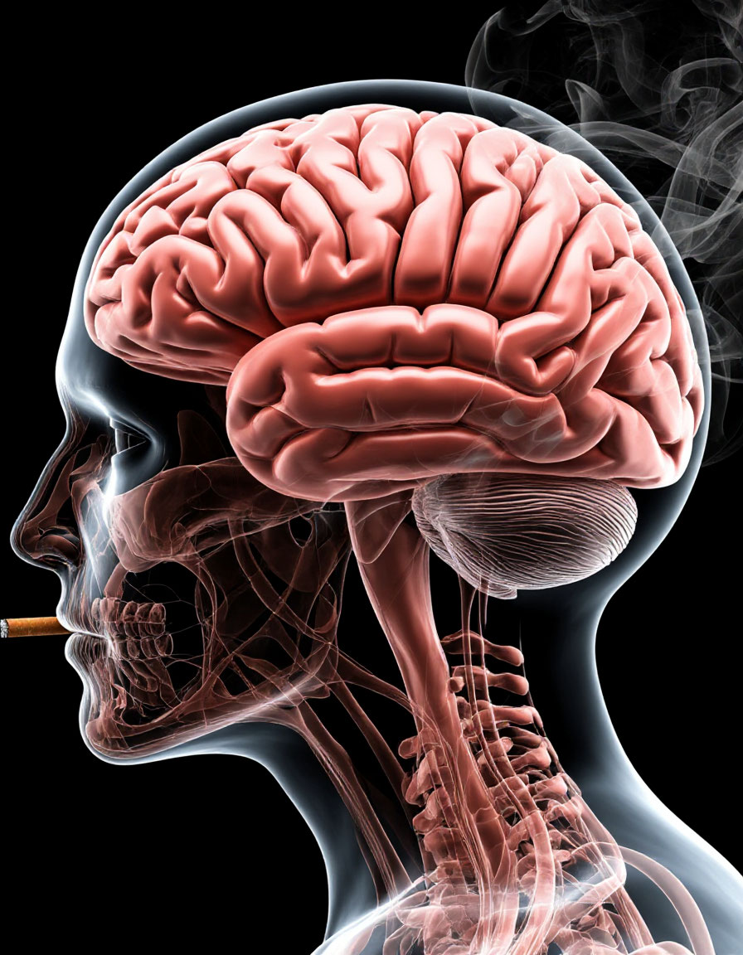
Влияние никотина на мозг
Никотин стимулирует выброс дофамина, создавая временное ощущение удовольствия, но при этом нарушает естественные механизмы регуляции настроения.
При регулярном курении мозг адаптируется, требуя все больших доз, что приводит к зависимости, сравнимой с героиновой.
Отказ от никотина вызывает “ломку” — раздражительность, тревожность и снижение концентрации внимания.

Slide 4

Разрушение дыхательной системы
Табачный дым повреждает реснитчатый эпителий бронхов, который в норме выводит слизь и вредные частицы, что приводит к хроническому кашлю и скоплению токсинов.
У курильщиков развивается хронический бронхит, эмфизема легких, а также многократно возрастает риск пневмонии и туберкулеза.
Через 5–10 лет курения легкие теряют эластичность, и даже обычная ходьба вызывает одышку.

Slide 5
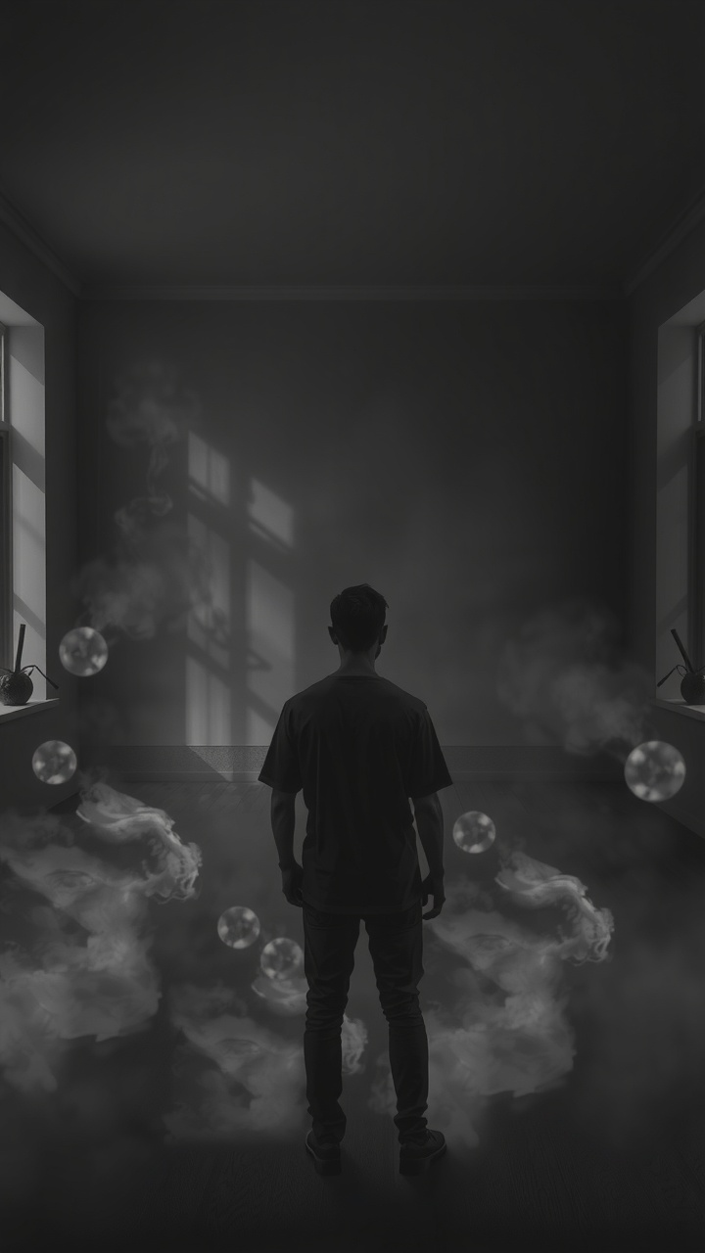

Курение и онкологические заболевания
Канцерогены табачного дыма провоцируют мутации в ДНК клеток, приводя к их бесконтрольному делению — раку.
Около 90% случаев рака легких связаны с курением, но опухоли также возникают в гортани, пищеводе, мочевом пузыре и других органах.
Даже пассивное курение увеличивает риск онкологии на 20–30%, особенно у детей и беременных женщин.

Slide 6

Сердечно-сосудистые последствия
Никотин сужает сосуды, повышая артериальное давление и заставляя сердце работать на износ, что ведет к гипертонии и ишемической болезни.
Угарный газ снижает уровень кислорода в крови, из-за чего развивается гипоксия тканей, увеличивающая риск инфаркта и инсульта.
У курильщиков атеросклероз прогрессирует в 3–4 раза быстрее, чем у некурящих.

Slide 7
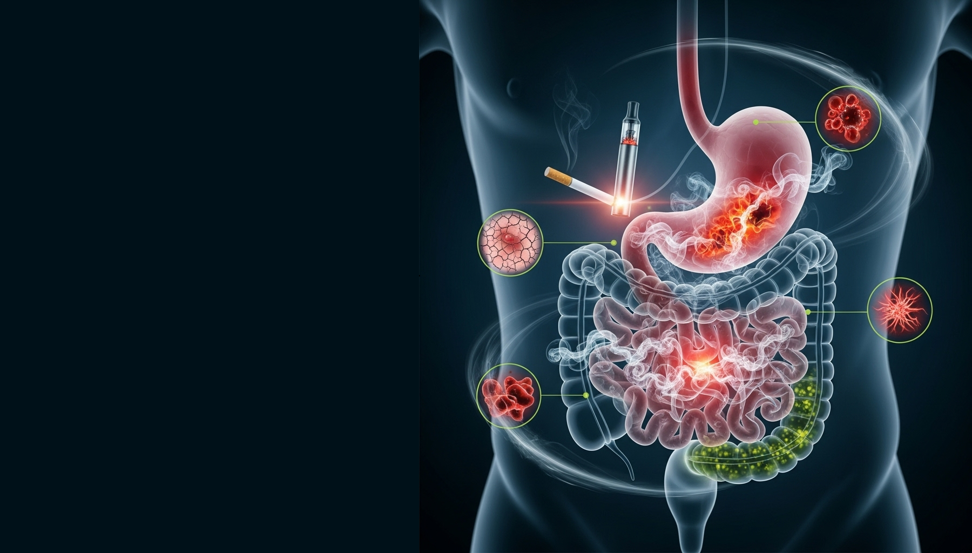

Влияние на пищеварительную систему
Курение угнетает выработку желудочного сока, нарушая переваривание пищи и провоцируя гастрит и язву желудка.
Токсины табачного дыма повреждают печень, снижая ее способность нейтрализовать яды, и увеличивают риск рака поджелудочной железы.
У курящих людей чаще развивается изжога, желчнокаменная болезнь и болезнь Крона.

Slide 8
Иммунитет и курение
Табачный дым подавляет активность лейкоцитов и лимфоцитов, делая организм уязвимым перед инфекциями и вирусами, от простуды до COVID-19.
У курильщиков раны заживают медленнее, а послеоперационные осложнения возникают в 2 раза чаще.
Длительное курение истощает иммунную систему, повышая риск аутоиммунных заболеваний, таких как ревматоидный артрит.

Slide 9

Репродуктивное здоровье
У курящих мужчин снижается выработка тестостерона и повреждается ДНК в сперматозоидах, что ведет к бесплодию и риску врожденных патологий у детей.
Женщины-курильщицы сталкиваются с ранним климаксом, нарушением цикла и осложнениями при беременности — выкидышами, отслойкой плаценты.
Дети курящих родителей чаще рождаются недоношенными и с дефицитом веса.

Slide 10
Влияние на кожу и внешность
Курение разрушает коллаген и эластин, вызывая преждевременные морщины, серый оттенок кожи и “лицо курильщика” — глубокие носогубные складки, мешки под глазами.
Ногти и зубы желтеют из-за смол, а волосы становятся ломкими из-за хронической гипоксии.
Даже после отказа от курения часть повреждений кожи остается необратимой.

Slide 11

Пассивное курение
Вдыхание табачного дыма некурящими людьми так же опасно, как и само курение — оно вызывает 600 000 смертей в год в мире от болезней сердца, рака и астмы.
Дети в семьях курильщиков чаще страдают от бронхитов, отитов и аллергий, а также отстают в умственном развитии.
В закрытых помещениях концентрация вредных веществ в 10 раз выше, чем на улице.

Slide 12
Электронные сигареты - мифы и реальность
Вейпы и IQOS содержат никотин, вызывающий зависимость, а их “безопасность” — маркетинговый ход, так как долгосрочные последствия их использования еще не изучены.
Ароматические добавки при нагревании превращаются в токсичные формальдегид и акролеин, повреждающие легкие.
В 2019 году в США зафиксирована эпидемия EVALI — тяжелого поражения легких у вейперов.

Slide 13


Психологические аспекты зависимости
Курение часто маскируется под способ снять стресс, хотя на самом деле никотин усиливает тревожность и депрессию.
Подростки начинают курить из-за давления сверстников или ложного ощущения “взрослости”, не осознавая, как быстро разовьется привыкание.
Бросить курить сложно из-за сформированных ритуалов — перекуров, курения за компанию или после еды.

Slide 14
Как бросить курить?
Резкий отказ эффективнее постепенного снижения дозы, так как продлевает мучения и увеличивает риск срыва.
Никотинозаместительная терапия (пластыри, жвачки) и препараты (чампекс, зибан) помогают 30–50% людей, но важнее психологическая поддержка.
Спорт, хобби и избегание триггеров (алкоголь, кофе) снижают тягу к сигаретам в первые, самые тяжелые месяцы.

Slide 15
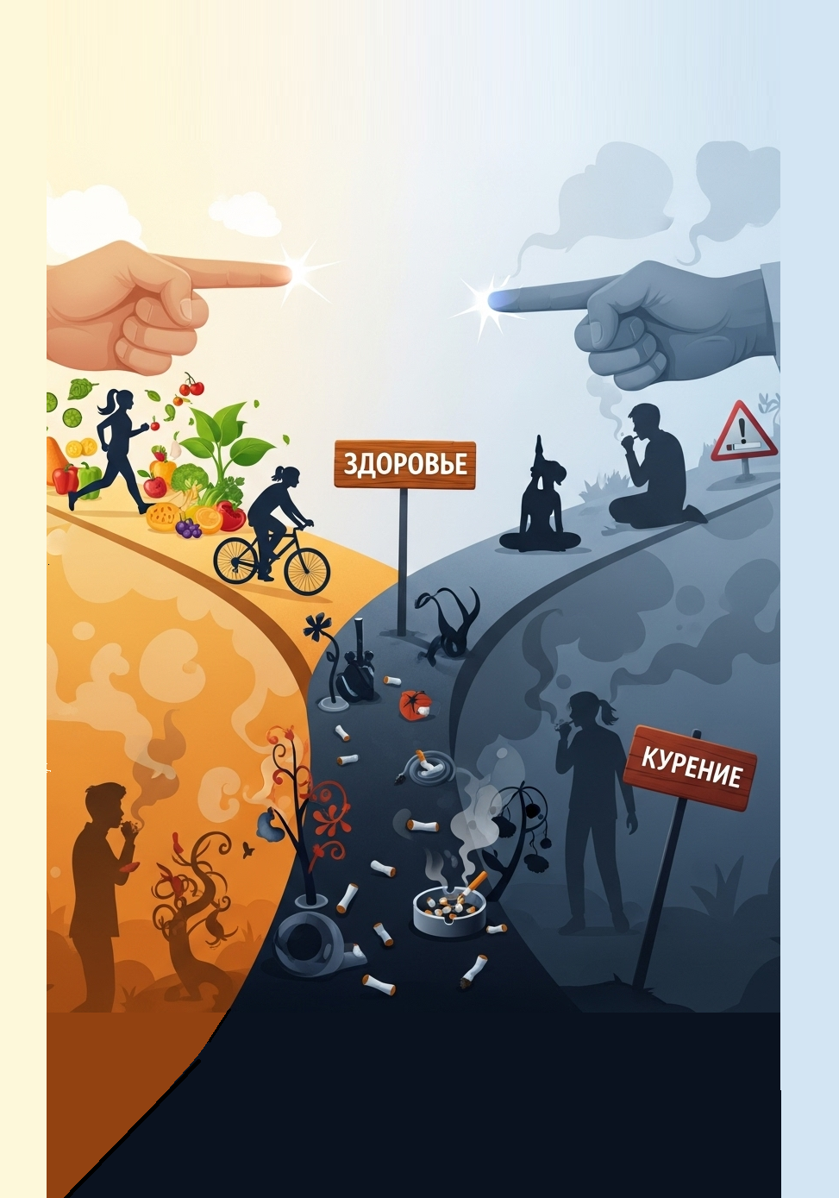
Заключение
Курение — это не привычка, а хроническое заболевание, которое калечит организм на клеточном уровне и сокращает жизнь.
Отказ от табака в любом возрасте значительно снижает риски болезней, а лучшая профилактика — никогда не начинать.
Выбор в пользу здоровья — это не только личное решение, но и ответственность за будущее поколение и перед окружающими, которые не должны страдать от последствий пассивного курения.

